Slide 1
L’après-carrière: cap sur mes envies Editions l’Harmattan
AUTEURE : Michèle LARCHEZ, Dr ès sciences de l’information (CELSA, Sorbonne Université), Master silver économie (Sciences Po Paris)

Slide 2
« Libéré(e )s d'avoir à se définir par [...] sa profession, ses enfants [...] nous avons désormais encore un tiers de vie à vivre. L'occasion d'explorer nos nouvelles potentialités... »
Jane Fonda dans son livre Prime time

Slide 3
Un véritable tsunami !
Pour la première fois dans l'histoire,
la majorité des populations peut espérer vivre jusqu'à 60 ans et au-delà.
Un profond bouleversement
avec des répercussions considérables.
Cf. Rapport mondial sur le vieillissement et la santé - OMS déc.2016

Slide 4
3 générations, 3 styles de vie, 9 profils

Slide 5
Les « Boomers », cette ‘jeune’ génération de ‘vieux’
Une génération « pivot »
Plus soucieux de leurs droits et de leur confort – auront vu vieillir leurs parents et grands-parents dont ils se seront occupés
Plus aptes à utiliser les nouvelles technologies
Plus sensibles à un diagnostic habitat précoce
Capables à 75 ans de choisir une nouvelle trajectoire pour mieux vivre le reste de leur vie…

Slide 6
Des valeurs résultant de mai 68 : un autre regard sur l’âge et sur la retraite
Les baby boomers vont révolutionner la retraite, le marché de seniors… »
Leurs valeurs :
Liberté
Authenticité
Rébellion
Nostalgie
Un basculement de l’équilibre des masses de consommateurs : seniors majoritaires désormais
« le vieillissement de la population est en train de faire évoluer l’âge médian des seniors. Autrement dit, les seniors sont en train de devenir majoritaires en nombre : un véritable basculement de l’équilibre des masses de consommateurs »
Sources : Frédéric Serrière – conquérir les marchés des babyboomers

Slide 7
La retraite : tout à la fois une étape libératrice et un défi
L’après-carrière est une étape libératrice à plein d’égards
La retraite aussi un véritable défi
Cela concerne plus 20% des Français, bientôt 30%
Curieusement, il apparait que l’on passe tous par un certain nombre d’étapes, quels que soient nos cheminements

Slide 8
1 - Se repasser le film
Une invitation :
au bilan professionnel
au bilan de vie
Sa barque de « parent de… » s’est allégée avec le départ des enfants
Sa barque d’« enfant de… » s’est souvent allégée avec le départ des parents
Aussi un rendez-vous avec sa propre finitude !

Slide 9
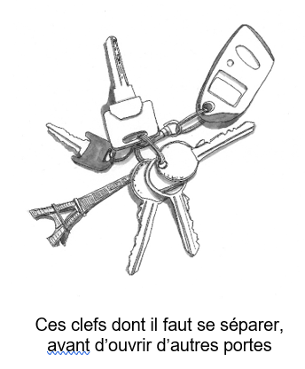

Slide 10
2 - Accueillir cette nouvelle étape
Du ‘retraitable’ au retraité :
perçu comme (parfois à tort) peu branché sur les outils ‘numériques’
peu malléable, et pas assez « bon marché ».
Crainte du regard des autres, d’une certaine mort sociale : peur du vide…
Le nécessaire pardon : pour trouver la sérénité, savoir pardonner à l’entreprise pour son jeunisme cruel, pour sa misogynie ordinaire au long cours, pour ses mesquineries de fin de carrière,…
les rites de passage des étapes souvent chargées de sens à ce moment-là : le pot de départ, le discours, le choix des invités…

Slide 11
3 - Accoucher de soi
Cette étape est, en fait, un véritable « choc existentiel » ou « mue identitaire »
Après avoir pris conscience de son ‘conditionnement’ professionnel,
se « réinitialiser » pour retrouver la personnalité derrière le professionnel,
que l’on a mise partiellement de côté
Le mot de retraité devrait à mon sens être remplacé par le mot « émérite » : synonyme d’ « expérimenté », qui désigne ceux qui ont consacré une part essentielle de leur vie, certes à gagner leur vie, mais surtout à apporter leur contribution au fonctionnement de la société…
Une biographie, l’autre façon de faire « le tour de soi ». Rappelez-vous « la liste de vos envies » !

Slide 12
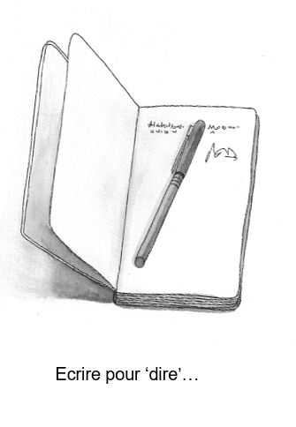

Slide 13
Une façon d’être acteur de son propre cheminement
Une façon de poser sa valise
Une façon de vivre cette étape en pleine conscience
Une façon d’aller de l’avant
Tout en partageant…

Slide 14
4 - Soigner la transition
Ex : « enterrement de vie professionnelle »
« Tour de France de l’amitié »
Un nouveau concept ? Le ‘congé sabbatique post retraite’ !
ex : son « Tour du monde » ou « tour de soi »

Slide 15
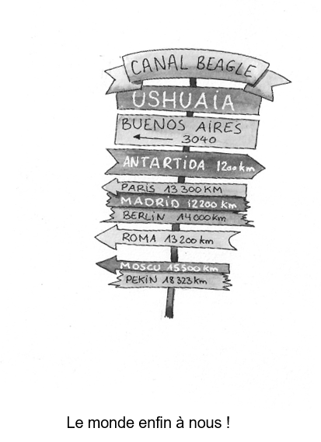

Slide 16
5 - S’alléger…
Choisir de trier les photographies relatives à son travail, par ex.
Transmettre à ses descendants ou ses proches les éléments constitutifs de leur histoire, comme on aurait aimé en recevoir à notre propos
Trier implique de se faire confiance,
de choisir
et parfois dans le cas présent de savoir éliminer

Slide 17
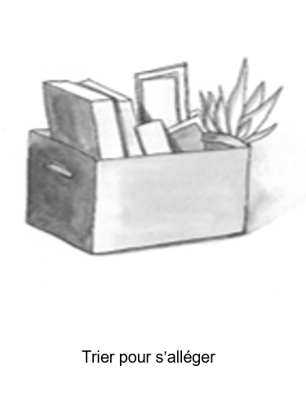

Slide 18
6 - Transmettre
Une façon festive de faire de la généalogie : organiser une cousinade par exemple
La remise de documents familiaux rassemblés dans une jolie boite, le tout accompagnée d’éléments de contexte, ou tout simplement d’un mot d’accompagnement : mariages, baptêmes…
Inviter chaque enfant à faire le tri dans ses propres affaires d’enfance
Une « malle aux trésors » pour les petits-enfants ?.
Alimenter les archives locales et thématiques : on s’allège en faisant ‘utile’
Penser à régler son héritage numérique
Il y a autant d’internautes de moins de 25 ans que de plus de 55 ans 70 % ont un smartphone et un ordinateur

Slide 19
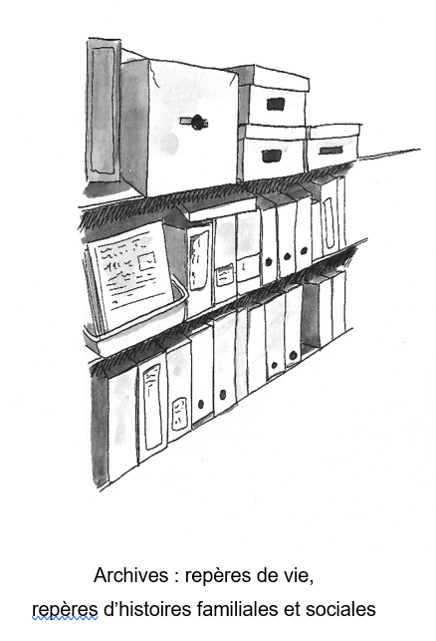

Slide 20
7 - Se simplifier la vie
Gagner de l’espace physique et mental contribue au mieux-être.
L’autre façon de renforcer ce bien-être est de se simplifier la vie.
le fait de diminuer le nombre de ses interlocuteurs sur les aspects administratifs, chaque fois que faire se peut
sur le plan logistique, cela se traduit notamment par le fait de diminuer le nombre des objets inutiles qui encombrent notre intérieur
ne conserver que les objets qui nous apportent en positif. « plus vite notre cœur peut s’ouvrir et expérimenter de nouvelles choses »

Slide 21
8 - Se préserver
Ne pas se laisser abuser : important d’être solidaire, mais ne pas prendre le
risque d’être corvéable à merci
Dans les sociétés traditionnelles, dans de nombreuses parties du monde non occidental, l'enfant travaille et assiste, voire entretient l’ainé ; en Occident l'orientation dominante des solidarités familiales est en direction des jeunes.
Pour leur part, les jeunes seniors, souvent encore actifs, dits de la ‘génération pivot’, « donnent à la fois à leurs enfants et à leurs parents »

Slide 22
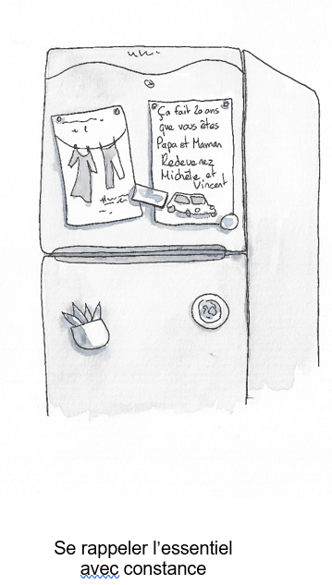

Slide 23
9 - S’écouter
Ne pas se tromper de vie : : « A trop dire non à nos désirs et oui à ceux des [autres] pour nous, on
se perd au lieu de se trouver. On se trompe de vie ». Perla Servan-Schreiber
Ceci signifie aussi parfois savoir dire « non »
Retraité (e ), pas « en retrait » comme le suggère le mot ‘retraite’.
Place aux vieux projets enfouis
Important : Au nombre des envies, peut figurer celle de « ne rien faire » !

Slide 24
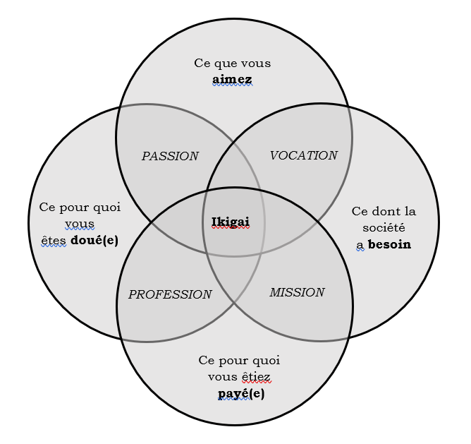
En somme, trouver son « ikigai »
Iki = vie et gai = ce qui vaut la peine, en japonais
Un terme notamment utilisé pour et par les habitants d'Okinawa au Japon, connus pour leur longévité, leur joie de vivre.

Slide 25
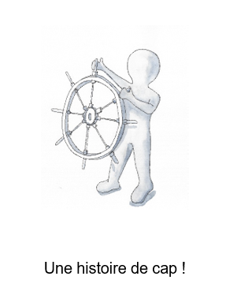

Slide 26
10 – Oser !
On a quelque part, le sentiment du "devoir accompli" pour avoir élevé ses enfants, accompagné ses parents, mené à bien sa carrière - ou tout simplement payé régulièrement ses impôts, une façon d’apporter sa contribution à la vie de ce pays - réussi à conserver son permis de conduire - payé ses dettes, et/ou bien d’autres choses...Pendant toutes ces années... Bref, avoir fait preuve d’une certaine forme de constance, malgré les aléas.
Les optimistes vivent en meilleure forme et plus longtemps ainsi qu’en attestent d’innombrables études
Place à une certaine légèreté !

Slide 27
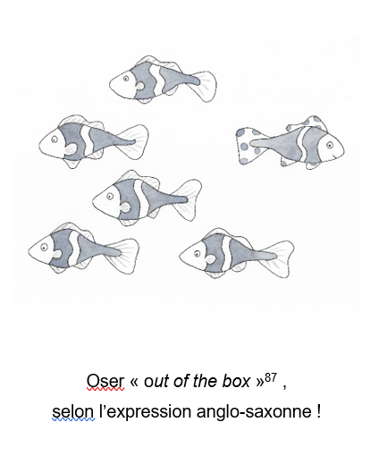

Slide 28
Cap sur le beau et le bon !
Oser l’introspection : spiritualité, développement personnel…
Oser les outils numériques, de fantastiques moyens de maintenir les liens - le risque : s’en contenter !
Oser la créativité qui va avec le temps retrouvé : s’autoriser enfin à peindre ou écrire, cuisiner, jardiner, par exemple. Ex : Ecole du Louvre, Collège de France
S’installer au bon endroit : Cf.« Villes amies des ainés ». Deux solutions : adapter son lieu de vie, ou changer de lieu de vie…
Ne pas se prendre trop au sérieux

Slide 29
Conclusion : vieillir est aussi une chance…
Le contraire de « devenir vieux », est « mourir jeune ».
Vieillir est aussi une chance.
Des pionniers, de fait : une telle longévité est une première dans l’histoire
Le sens : au cœur de tous les choix
Enfinpouvoir être en phase avec sa personnalité profonde
Savoir exprimer sa gratitude

Slide 30
L’impertinence retrouvée
Le temps retrouvé acquiert une importante majeure, car on le sait compté.
Plus envie de perdre son temps. Envie de qualité
Travailler à s’alléger ne finit jamais hélas
Le moment de l’impertinence : une liberté de parole et de ton que donne un certain détachement, cette authenticité chère aux Boomers qui est à la vie
ce que la levure est à la pâte…

Slide 31
ANNEXES

Slide 32
Retraités, pas « en retrait » !
Un mot connoté : « battre en retraite », « faire une retraite », « retraiter des objets »…
Les Italiens utilisent l’expression « pensionato »,
Les Belges parlent aussi de « pensionnés ».
Les Allemands utilisent le mot « Ruhestand » : sich zur Ruhe setzen, « in Rente gehen »
Les Anglais « retired »
Les Portugais « reformado ».
Seuls les Espagnols qui nomment leurs retraités « jubilados »
En France : retraités, inactifs (!!!), émérites
Un mot en total décalage avec la vie des « retraités » d’aujourd’hui !

Slide 33
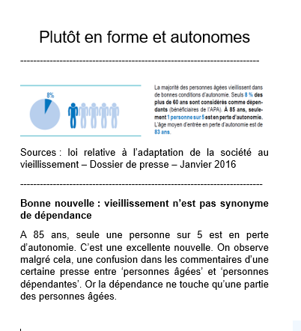

Slide 34
Vous avez dit impertinence ?
L’impertinence dans notre référentiel habituel – tend à s’appliquer souvent à l’adolescence.
Parmi les synonymes de l’impertinence, on relève notamment l’inconvenance.
Le temps de l’après-carrière :
- Le temps où l’on se débarrasse, parfois bien malgré soi, des devoirs que la vie a ajoutés à la liste plus ou moins longue de chacun de nous.
- Une belle opportunité pour certains de sortir des convenances.
- De faire enfin pour certains ce qu’il leur plait, et donc pas nécessairement ce qu’il est convenu de faire, ou attendu par ceux qui nous entourent…

Slide 35
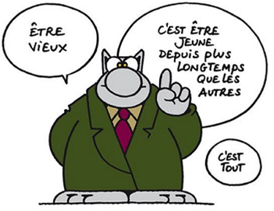
Vieux, vieilles et alors ?

Slide 36
Test - Et vous, êtes-vous déjà ‘vieux’ ?
Sondage pour TF1 auprès de 2.000 hommes et femmes en couple - ont décelé
30 signes de vieillissement :
Vous vous endormez devant la télévision.
Pour vous, toutes les musiques actuelles sonnent pareil.
Vous ne comprenez rien à ce que disent les jeunes.
Vous avez votre place attitrée à table ou devant la télévision.
Vous dansez mal ou pas comme on danse maintenant
Vous faites des blagues mais elles n'amusent que vous.
Vous faites attention au thermostat de la maison, « en bon père de famille ».
Vous aimez vous occuper du jardin le week-end.
Etc

Slide 37
Résultats du test : La vieillesse est à 38 ans !!!
Sources : TF1: http://lci.tf1.fr/france/societe/24-ans-38-ans-a-quel-age-devient-on-vieux-8402863.html

Slide 38
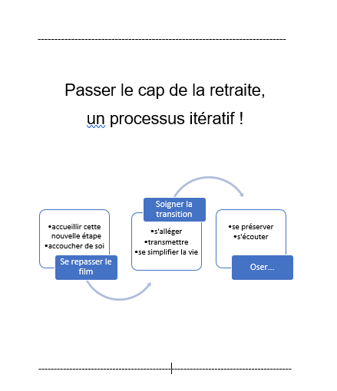
En résumé…

Slide 39
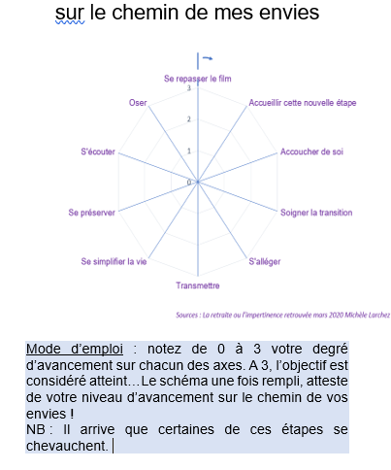
Mesurer mon cheminement…

Slide 40
Histoire de creuser …
ATTALI Jacques – Devenir Soi – Editions Fayard – Paris 2014 – 192 p.
DELAUNAY Michèle - Le fabuleux destin des baby boomers – Editions Plon - Paris 2019 – 368 p.
DELERM Philippe - Ecrire est une enfance, Paris, Albin Michel, Coll Points, 2011, 193 p.
FAURE Guillemette - Cela peut toujours servir Editions Stock- Paris – avril 2018- 196 p.
FORETTE Florence et Laurence Dorlhac – J’ai choisi de bien vieillir – Editions L’Archipel, 2015, Paris 336 p.

Slide 41
Pour approfondir sa réflexion
GARCIA Hector, MIRALLES Frances – Ikigai, le secret des Japonais pour une vie longue et heureuse - Fleuve Editions Pocket – 2017 – Barcelone- 192 p.
LARCHEZ Michèle - Femmes baby boomers face à la retraite - Editions L’Harmattan – Paris 2017 – 115 p.
LOREAU Dominique – Eloge de la légèreté, jeter l’inutile pour vivre plus libre – Editions Flammarion – Paris 2018 – 224 p.
ORMESSON (d’) Jean – Un Hosanna sans fin – Editions Héloïse d’Ormesson – Paris octobre 2018 – 143 p.
ROYAL Ségolène - Ce que je peux enfin vous dire - Editions Fayard - Paris – 2018 - 294 p.
SERVAN-SCHREIBER Perla - Ce que la vie m’a appris – Editions J’ai lu/Bien-être - Paris – sept 2018 – 217 p.
VANBREMEERSCH Christie -Trouver son Ikigaï - Éditions First – Paris - 2018 - 192 p.

Slide 42
Quelques articles pour s’enrichir…
ARRONDEL Luc - Les Echos 30 septembre 2019 - article intitulé « 2070 : bienvenue dans la France des ‘super-seniors’ ».
DUBREUIL Maroussia - le Monde – « Faire le bien pour se faire du bien » - 25 février 2020 – supplément du dimanche ‘L’époque’ – p. 12.
LE POINT.FR – « Testament numérique : que faire de ses données après la mort ? » 1/11/ 2018.
SERVAN-SCHREIBER, David, ‘Ecrire pour guérir un peu’ Psychologie Magazine - Février 2000.
TERRIEN Sarah – « Retraite, difficile de sauter le pas » - Le Figaro – 20 janvier 2020 - p. 12.

Slide 43
D’après…

